Slide 1


НЕКАРИОЗНЫЕ ПОРАЖЕНИЯ, ВОЗНИКАЮЩИЕ ПОСЛЕ ПРОРЕЗЫВАНИЯ ЗУБОВ
УЧРЕЖДЕНИЕ ОБРАЗОВАНИЯ
«ВИТЕБСКИЙ ГОСУДАРСТВЕННЫЙ ОРДЕНА ДРУЖБЫ НАРОДОВ МЕДИЦИНСКИЙ УНИВЕРСИТЕТ»
Старший преподаватель кафедры терапевтической стоматологии
с курсом ФПК и ПК
Евгений Александрович Герасимов

Slide 2
Вопросы:
Классификация патологических изменений твердых тканей зубов, возникающих после прорезывания зубов.
Этиология, патогенез, клиническая картина, диагностика, дифференциальная диагностика, лечение и профилактика повышенного истирания (изнашивания) зубов.
Этиология, патогенез, клиническая картина, диагностика, дифференциальная диагностика, лечение и профилактика сошлифовывания (абразивного износа) зубов.
Этиология, патогенез, клиническая картина, диагностика, дифференциальная диагностика, лечение и профилактика эрозии зубов.
Этиология, патогенез, клиническая картина, диагностика. дифференциальная диагностика, лечение и профилактика гиперестезии дентина.

Slide 3
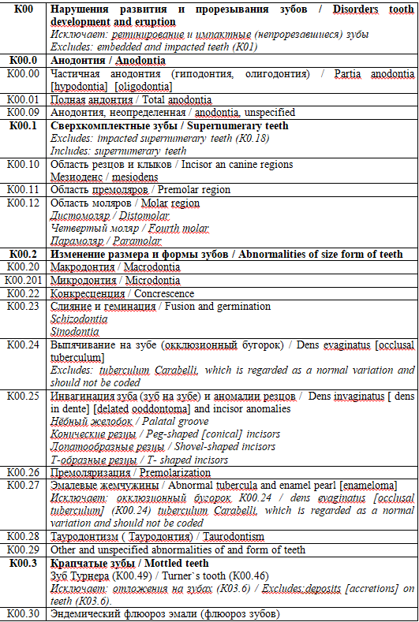
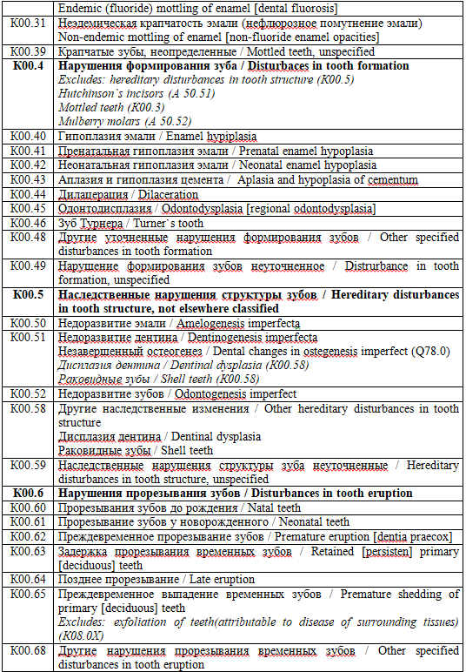
Международная классификация (ICD-DA, ВОЗ, Женева, 1995)

Slide 4
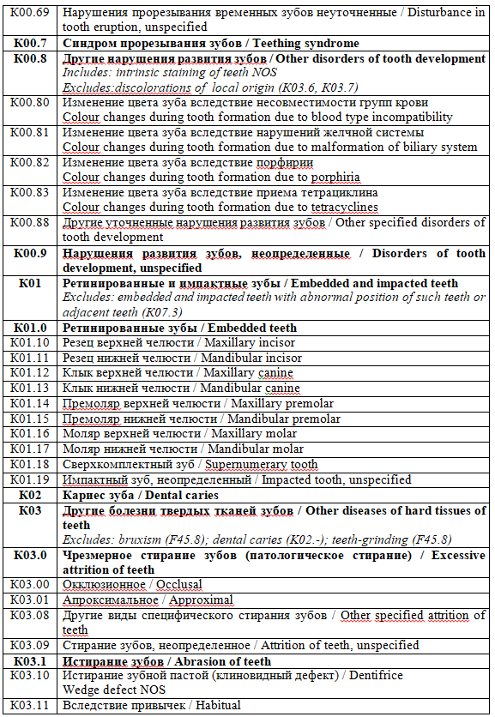
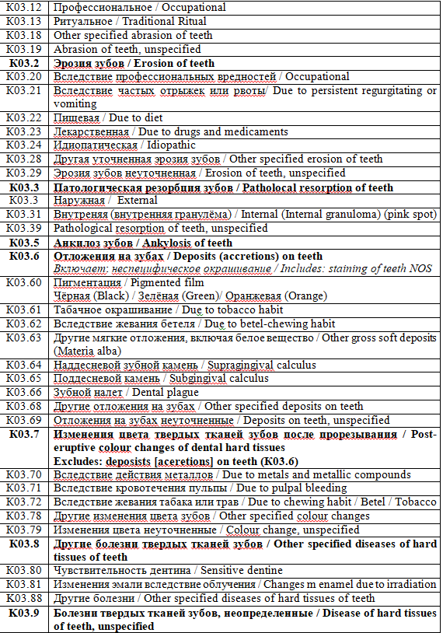

Slide 5

2. Этиология, патогенез, клиническая картина, диагностика, дифференциальная диагностика, лечение и профилактика повышенного истирания (изнашивания) зубов.
Стирание зубов (англ. attrition of teeth; патологическое стирание, повышенное стирание, изнашивание) — прогрессирующая убыль твердых тканей зубов, превышающая физиологическое изнашивание, приводящая к нарушению функции жевания и другим побочным эффектам.

Slide 6
Патологическое стирание - достаточно часто встречающееся явление. Его можно охарактеризовать, как прогрессирующую убыль твердых тканей зубов за пределами физиологического изнашивания.
Физиологическое стирание зубов - стирание твердых тканей зуба в результате непосредственного контакта поверхностей зубов-антагонистов или смежных зубов при жевании и проглатывании пищи. С возрастом последствия физиологического стирания становятся более заметными.

Slide 7
Причины возникновения повышенного стирания
характер питания,
вид прикуса,
количество отсутствующих зубов,
качество лечения и протезирования.

Slide 8
Клиническая картина
Стирание зубов чаще неравномерное, большее в местах, подверженных травмированию. Зубы могут приобретать необычную форму. В результате стирания образуются острые края, травмирующие слизистую рта

Slide 9
Степени повышенного (чрезмерного) стирания:
I степень - в пределах эмали (стертость бугров, режущего края);
II степень - в пределах дентина, но не более чем до уровня крыши полости зуба (полностью стерты бугры);
III степень - более интенсивное стирание, чем при второй степени (ткани зуба стерты до уровня полости зуба, которая заполнена третичным дентином).

Slide 10
Клинические формы изнашивания
  Горизонтальная - зубы стираются по горизонтальной плоскости, сначала бугры жевательных зубов, а затем уже передние зубы и в последнюю очередь клыки.
  Вертикальная - зубы стираются преимущественно по вертикальной плоскости. Чаще других стираются премоляры и клыки, затем резцы и моляры.
  Смешанная - зубы в равной степени стираются по вертикали и по горизонтали. Преимущественно стираются резцы и премоляры, жевательные зубы поражаются в последнюю очередь.

Slide 11
Патологическая анатомия
В эмали наблюдаются кристаллы гидроксиапатитов как нормальной длины, так и более удлиненные со сниженной четкостью контуров. Межпризменные пространства плотно заполнены кристаллами. Дентинные трубочки и их разветвления полностью обтурированы кристаллами различной структуры. Вокруг трубочек определяется плотная, широкая зона гиперминерализации межканальциевого дентина.
Глубокие нарушения также имеются и в пульпе. Уже на начальных стадиях отмечаются хаотичность в расположении и даже вакуолизация одонтобластов, пикноз их ядер, а также ретикулярная атрофия, умеренный склероз сосудов и гиалинизация основного вещества пульпы.
При выраженных степенях возникают фиброзное перерождение пульпы и ее очаговая или диффузная петрификация.

Slide 12
Диагностика включает основные и вспомогательные методы исследования, важен анамнез. Начальное течение болезни бессимптомное.
Прогрессирование заболевания сопровождается чувствительностью дентина, нарушением прикуса, изменениями в височно-нижнечелюстном суставе.
При снижении высоты нижней трети лица возникает характерная клиническая картина, которая может включать изменения слизистой оболочки ротовой полости, ухудшение слуха, болевой синдром.

Slide 13
Лечение зависит от конкретного случая.
Если основной стирающий фактор - пища, то соответствующие рекомендации по питанию могут способствовать приостановлению процесса.
При II и III степени в молодом и среднем возрасте рекомендуется пломбирование в комплексе с протезированием или протезирование.
Выбор метода зависит от формы заболевания.
Дифдиагностику проводят с
кариесом зубов,
эрозией,
клиновидным дефектом.

Slide 14
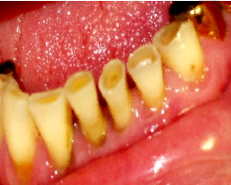
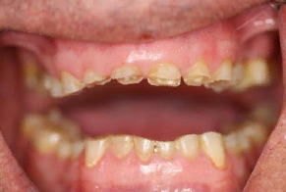

Slide 15
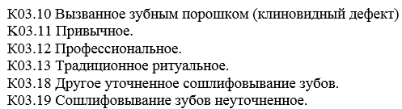
3. Этиология, патогенез, клиническая картина, диагностика, дифференциальная диагностика, лечение и профилактика сошлифовывания (абразивного износа) зубов.
Истирание зубов (англ. аbrasion of teeth; сошлифовывание, клиновидный дефект, абразивный износ) — прогрессирующая убыль твердых тканей зуба вследствие насильственного сошлифовывания различными предметами и субстанциями.

Slide 16
Наиболее часто встречается клиновидный дефект.
По данным последних исследований, проведенных в Республике Беларусь, клиновидные дефекты встречаются у 15-летних подростков в 2,0% случаев, в 20 - 24 года - в 23,2%. В старших возрастных группах распространенность патологии колеблется от 41,9% в 25 - 34 года до 50,6% в 45 -54 года (Семченко И.М., 2001).

Slide 17
Этиология
Возникновение клиновидных дефектов полиэтилогично.
Существует механическая и химическая теории.
Ряд авторов отмечают роль эндокринных нарушений, заболеваний центральной нервной системы и желудочно-кишечного тракта.
Другие авторы считают, что причиной является неправильная чистка зубов (горизонтальные движения щетки), употребления зубных паст с высокими абразивными свойствами, использование зубных щеток с жесткой щетиной. щетиной.
Описаны случаи истирания зубов вследствие вредных привычек (курительная трубка), травмы предметами, сопровождающими профессию (столяр, музыкант) и др.
Истирание зубов обнаружили у ряда народностей Азии и Индии, очищающих зубы с использованием веточек и древесного угля.
У некоторых народностей выявляли ритуальное сошлифовывание.

Slide 18
Клиническая картина
Изначально дефект локализуется в эмали, чаще всего в пришеечных поверхностях резцов, клыков и премоляров в непосредственной близости от границы эмаль-цемент и выглядит как тонкая трещинка или щель.
Дефект приобретает форму клина, который затем углубляется. Его форма в продольном сечении зуба напоминает треугольник. Стенки дефекта гладкие, блестящие, твердые.

Slide 19
Патологическая анатомия
При исследовании с помощью оптического микроскопа выявлена облитерация дентинных трубочек основного вещества дентина в области дефекта и атрофия пульпы.
При электронно-микроскопическом исследовании обнаружена различная структура эмали в области самого клиновидного дефекта и вдали от него. Структура эмали в области самого дефекта отличается повышенной плотностью за счет повышенной минерализации, что проявляется резким сужением так называемых межпризменных пространств и потерей четкости границ кристаллов гидроксиапатита.
Вдали от клиновидного дефекта эмаль имеет четко выраженную структуру за счет плотного расположения по отношению друг к другу кристаллов гидроксиапатита, имеющих четкие контуры.
Межканальцевый дентин имеет более четкое строение в отдаленных от дефекта участках, но все же выявляется большая его плотность.
На поверхности дефекта дентинные трубочки практически не определяются, что можно объяснить их полной облитерацией.

Slide 20
Дифдиагностику проводят с кариесом зубов, эрозией, вертикальной формой повышенного стирания.
Лечение зависит от глубины дефекта. Обязательно выявить этиологический фактор и назначить симптоматическое лечение (обработка фторпрепаратами, пломбирование или протезирование).
Профилактика состоит в обучении правильному методу чистки зубов, рациональном подборе средств гигиены, санитарном просвещении по устранению вредных привычек.

Slide 21
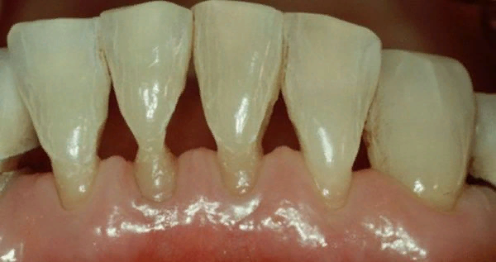
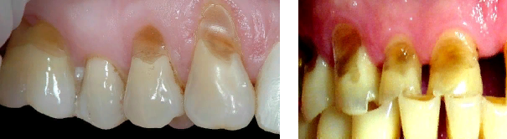

Slide 22
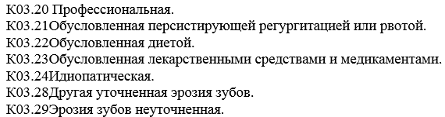
4. Этиология, патогенез, клиническая картина, диагностика, дифференциальная диагностика, лечение и профилактика эрозии зубов.
Эрозия зубов (от лат. erodere — грызть, разъедать) — прогрессирующая убыль эмали и дентина зубов, предположительно вследствие растворения кислотами и дальнейшего механического удаления.

Slide 23
Этиология
Воздействие кислоты и стирающих факторов.
Появление кислоты в полости рта может быть вызвано:
попаданием паров кислот промышленного происхождения,
чрезмерным употреблением кислых фруктовых соков, напитков, лимонада, йогуртов и других продуктов питания, содержащих кислоту (аскорбиновую, уксусную).
частой рвотой кислым содержимым желудка, например при булимии, беременности, алкоголизме может приводить к эрозивным изменениям на небной поверхности передних зубов.
замечена широкая распространенность эрозии среди профессиональных дегустаторов вин с длительным стажем работы.
эрозию могут вызывать лекарственные препараты при нарушении их применения.
при гипосаливации, истощении буферных емкостей слюны вероятность возникновения поражений твердых тканей повышается.

Slide 24
Клиническая картина
Вначале развития эрозия характеризуется потерей блеска на определенном, ограниченном участке эмали. Затем в результате присоединения механических воздействий поверхностно-деминерализированная эмаль стирается и развившаяся эрозия представляется в виде овального или округлого дефекта, расположенного в поперечном направлении наиболее выпуклой части вестибулярной поверхности коронки зуба.
Дно эрозии блестящее, гладкое, плотное.
Прогрессирование эрозии приводит к утере всей эмали вестибулярной поверхности зуба и части дентина. При этом эрозия принимает неправильную форму, напоминающую желобоватое долото.
Цвет эрозированной поверхности соответствует естественному цвету тканей зуба, но при прекращении чистки зубов, что бывает в случаях гиперестезии, поверхность эрозии окрашивается пищевыми красителями, приобретая желтый и светло - коричневый оттенок.

Slide 25
Клинические стадии эрозии
(Е.В. Боровский и соавт. (1978), а также Ю.М. Максимовский (1981))
Активная.
Стабилизированная.
Хотя в целом, любая эрозия эмали и дентина характеризуется хроническим течением.

Slide 26
Исходя из глубины поражения твердых тканей Ю.М. Максимовский (1981) рассматривает эрозии трех степеней:
I - начальная степень, поражение лишь поверхностного слоя эмали;
II - средняя степень, поражение всей толщины эмали вплоть до эмалево-дентинового соединения;
III - глубокая степень, когда поражаются и поверхностные слои дентина.

Slide 27
Патологическая анатомия
При изучении шлифов эмали в начальных стадиях поражения отмечается увеличение промежутков между призмами в области их периферических окончаний, выражены линии Ретциуса. В дентине появляется прозрачная зона. Зона интерглобулярного дентина не выражена, дентинные трубочки несколько облитерированы. Полость зуба частично или полностью заполнена третичным дентином.

Slide 28
Дифференциальная диагностика
Отдифференцировать эрозию на вестибулярной поверхности верхних фронтальных зубов, от повышенного стирания и сошлифовывания не сложно. Учитываются локализация, форма дефекта и анамнестические данные.
Эрозия жевательных зубов определяется на щечной или окклюзионной поверхности и имеет вогнутую форму. В отличие от стираемости, при которой поверхности зубов антагонистов точно подходят друг к другу, при эрозии этого нет.
Сложность представляет дифференциальная диагностика эрозии и множественного кариеса, особенно если процесс стирания при эрозии замедляется, и вокруг эрозированных участков образуются видимые невооруженным глазом зоны деминерализации эмали.
При множественном кариесе имеется тенденция развития процесса вглубь, а при эрозии - по периферии.
Иногда эрозию эмали называют «кислотным» некрозом. Однако такой формы патологии в Международной классификации нет.

Slide 29
Лечение
Устранение причинного фактора.
Нельзя отменять чистку зубов даже при выраженной гиперестезии, т.к. это приводит к усугублению патологического процесса, для стабилизации которого необходимо назначение реминерализирующей терапии.
В выраженной стадии показано пломбирование, применение виниров или протезирование.

Slide 30
Профилактика предполагает исключение профессиональных вредностей, адекватное лечение гастритов, правильный прием лекарств, исключение чрезмерного потребления кислых фруктовых соков, напитков, содержащих кислоту (аскорбиновую, уксусную).
Доказано, что употребление цитрусовых более двух раз в день увеличивает риск эрозии в 30 - 40 раз.

Slide 31
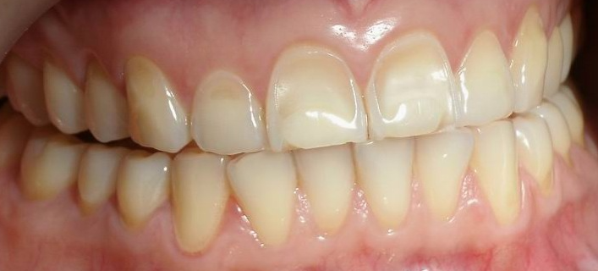
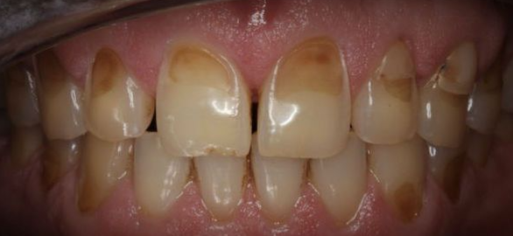

Slide 32
5. Этиология, патогенез, клиническая картина, диагностика. дифференциальная диагностика, лечение и профилактика гиперестезии дентина.
Чувствительность дентина (гиперестезия), К03.80 — патологическое состояние, сопровождающееся выраженной болезненностью в области кариозных и других дефектов, обнаженных шеек и корней зубов под влиянием различных раздражителей.
По данным Ю.А. Федорова гиперестезия дентина встречается у 89,9 -92,8% лиц с некариозными поражениями, развившимися после прорезывания зубов, и у 25-27% больных с патологией периодонта.

Slide 33
Классификация гиперестезии дентина, разработанная Ю.А. Федоровым и соавт.
А. По распространению:
  Ограниченная форма проявляется обычно в области отдельных или нескольких зубов, чаще при наличии одиночных кариозных полостей, а также после препарирования зубов под коронки, вкладки и при клиновидном дефекте.
  Генерализованная форма проявляется в области большинства или всех зубов, чаще при обнажении шеек и корней зубов при заболеваниях периодонта, повышенном стирании, при множественном кариесе зубов, а также при множественной и прогрессирующей форме эрозий зубов.

Slide 34
Б. По происхождению:
1. Гиперестезия дентина, связанная с потерей твердых тканей зуба:
а) гиперестезия дентина в области кариозных полостей;
б) гиперестезия дентина, возникшая после препаровки тканей зуба под коронки, вкладки и т.п.;
в) гиперестезия дентина, сопутствующая повышенному стиранию и сошлифовыванию;
г) гиперестезия при эрозии эмали зубов.
2. Гиперестезия, не связанная с потерей твердых тканей зуба:
а) гиперестезия дентина обнаженных шеек и корней зубов при заболеваниях периодонта;
б) гиперестезия дентина интактных зубов (функциональная), сопутствующая общим нарушениям в организме.

Slide 35
В. По клиническому течению:
I степень - ткани зуба реагируют на температурный ( холод, тепло) раздражитель; порог электровозбудимости дентина варьирует в пределах 5-8 мкА;
II степень - ткани зуба реагируют на температурный и химический (соленое, сладкое, кислое, горькое) раздражители; порог электровозбудимости дентина - 3-5 мкА;
III степень - ткани зуба реагируют на все виды раздражителей, включая тактильный; порог электровозбудимости дентина достигает 0,5-2,5мкА.

Slide 36
Теории возникновения чувствительности дентина
Были предложены три теории передачи раздражения (температурного, химического, тактильно­го) через дентин к пульпе:
раздражение нервных рецепторов дентина;
воздействие на чувствительные отростки одонтобластов;
гидродинамическая теория.

Slide 37
Лечение зависит от происхождения чувствительности дентина, включает терапевтические и ортопедические мероприятия. В их числе использование десенситайзеров, реминерализирующих лекарственных средств, пломбирование. После препарирования зубов под коронки рекомендуют изготавливать временные протезы для предупреждения чувствительности либо защищать десенситайзерами. Вместе с этим результаты современных исследований указывают на ряд способствующих чувствительности дентина факторов: неправильная чистка зубов, неудовлетворительная гигиена рта, высокая частота употребления продуктов, содержащих пищевые кислоты.
Профилактика направлена устранение факторов риска.

Slide 38

Благодарю за внимание!

